Slide 1
Proiect 1 – Managementul Proiectelor Software
Model de învățare automată pentru prezicerea
infectării cu sars-cov-19

Slide 2

Scopul proiectului
Un algoritm de învățare de automată care să depisteze cazuri de sars-cov-19;
Se vor înregistra mai multe metrici care vor analiza performanța acestuia.
Algoritmul se va bază pe o baza de date oferită nouă;

Slide 3
analizarea datelor
Vizualizarea datelor și analizarea datelor oferite

Slide 4
Analizarea datelor
Analizarea factorilor care influențează îmbolnăvirile cu SARS-COV-19;
Factori prezenți în statistici:
Vârsta;
Dacă au avut contact cu o persoană infectată;
Momentul în care s-au internat in spital/s-au testat;
Simptomele pe care le-au manifestat
Astfel, am decis să vizualizăm aceste date, împreună cu încă câteva:

Slide 5
Vizualizarea datelor

Slide 6
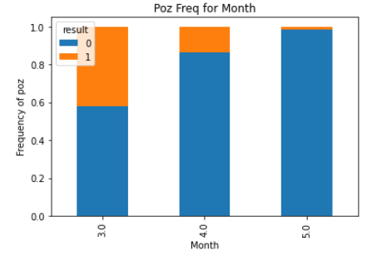
Rezultatele în funcție de lună

Slide 7
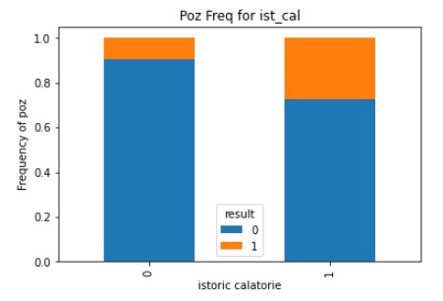
Rezultatele în funcție de istoricul de călătorie

Slide 8
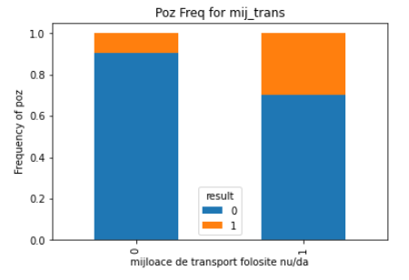
Rezultatele în funcție de folosirea unui mijloc de transport

Slide 9
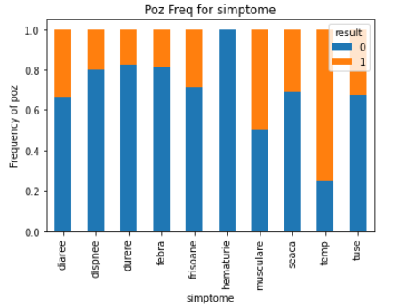
Rezultatele în funcție de simptome

Slide 10
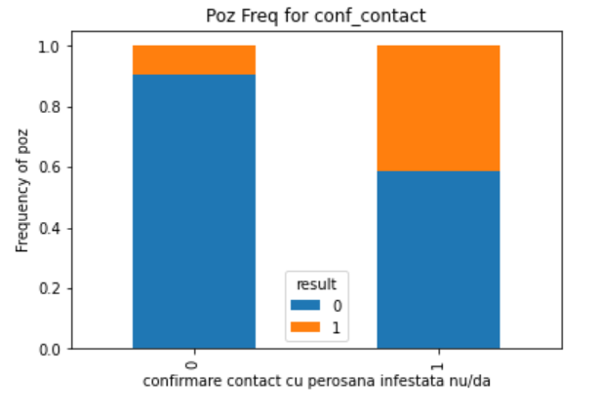
Rezultate în funcție de contactul cu persoane infectate

Slide 11
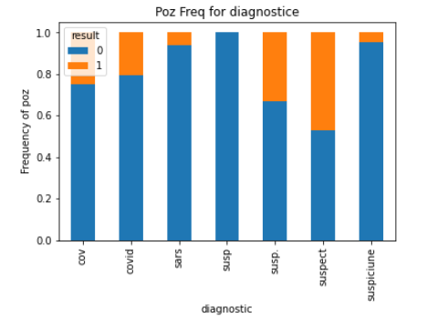
Rezultatele în funcție de diagnosticul primit

Slide 12
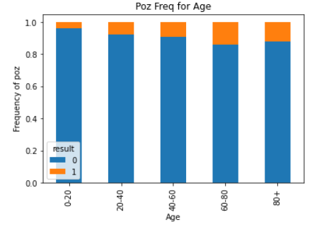
Rezultatele în funcție de vârstă

Slide 13
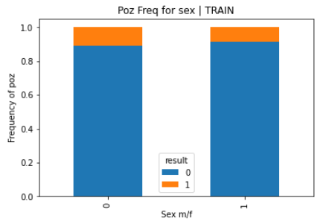
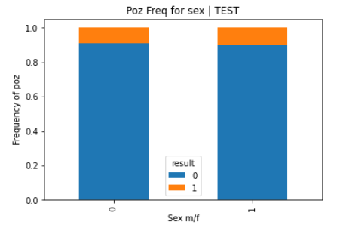
Rezultatele în funcție de sexul pacientului

Slide 14
Concluzii
Influență mare: simptome, luna, diagnostic, contact cu persoane infectate
Influență medie: istoric de călătorie, mijloace de transport folosite
Influență redusă: vârstă, sex

Slide 15
SoluțiA
Prezentarea soluției și demo

Slide 16
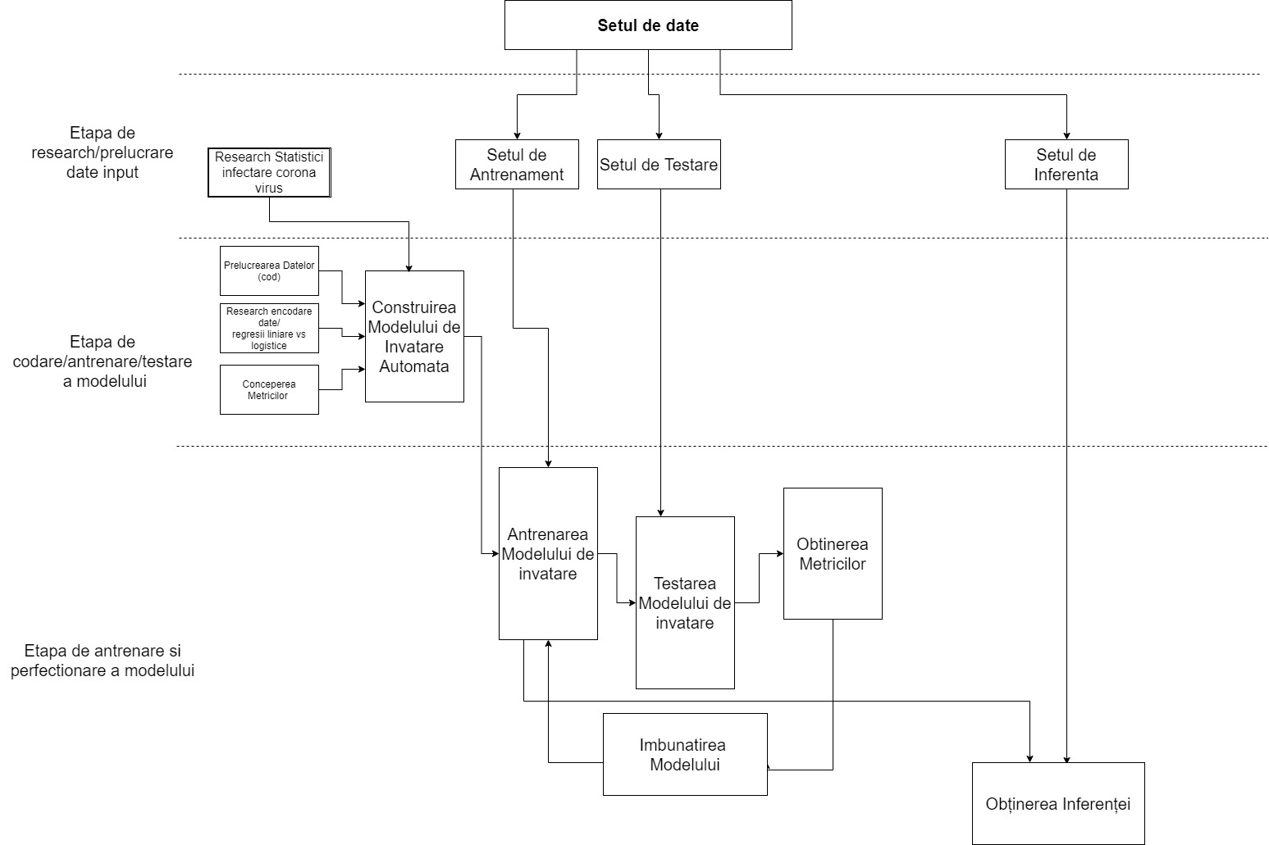
Schema arhitecturală a proiectului

Slide 17
Demo
Codul proiectului + DEMO

Slide 18
Resursele folosite
Resurse pentru cod:
IDE: Jupyter Notebooks ( Collab Notebooks, DeepNote - pentru munca colaborativa)
Limbaj: Python
Biblioteci: Pandas, NumPy, Sklearn, Matplotlib
Organizatorice:
- https://app.asana.com/0/1198924092890597/timeline - for tasks assignment and team managing
Comunicare:
Canalul nostru de Teams

Slide 19
Echipa de proiect ( Error 404)
Nicolae, Andreea-Cristina, 343C4 - Team Leader/ Project Manager/Developer
Coman, Diana-Stefania, 343C5 - Developer
Petcu, Monica-Alexandra, 341C2 - Tester/Data Analyst
Sendroiu, Ioan, 343C5 - Data Scientist/Developer
Musatescu, Costin-Teodor, 343C5 - Developer
Constanda, George- Adrian, 343C5 - Tester/Data Analyst

Slide 20
Mulțumim!
Întrebări?

